Slide 1
ỦY BAN NHÂN DÂN QUẬN LONG BIÊN
TRƯỜNG TIỂU HỌC ĐÔ THỊ VIỆT HƯNG
BÀI GIẢNG ĐIỆN TỬ
KHỐI 3
MÔN: CHÍNH TẢ

Slide 2
Chính tả (Nghe - viết)
Hạt mưa

Slide 4
Mây mang đầy mình nước
Gió thổi thành hạt mưa
Rồi chia đều cho đất
Cho cỏ cây, sông hồ.
Hạt mưa ủ trong vườn
Thành mỡ màu của đất
Hạt mưa trang mặt nước
Làm gương cho trăng soi.
Hạt mưa đến là nghịch
Có hôm chẳng cần mây
Bất chợt ào ào xuống
Rồi ào ào đi ngay.

Slide 5
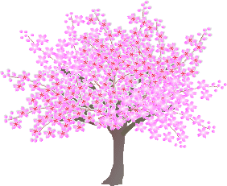
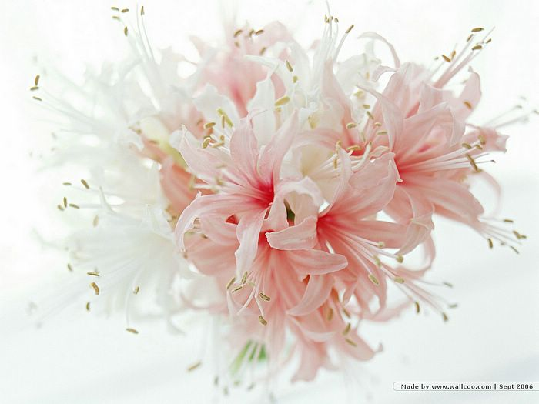
Chính tả (Nghe - viết)
Hạt mưa
- Những câu thơ nào nói lên tác dụng của hạt mưa?
+ Hạt mưa ủ trong vườn,Thành mỡ màu của đất./Hạt mưa trang mặt nước, Làm gương cho trăng soi.
- Những câu thơ nào nói lên tính cách tinh nghịch của hạt mưa ?
+ Hạt mưa đến là nghịch, có hôm chẳng cần mây./ Bất chợt ào ào xuống, Rồi ào ào đi ngay.

Slide 6
- Bài thơ có mấy khổ? Cách trình bày như thế nào cho đẹp ?
+ Bài thơ có 3 khổ. Giữa 2 khổ thơ ta để cách 1 dòng.
- Các dòng thơ được trình bày như thế nào?
+ Chữ đầu dòng thơ phải viết hoa và viết lùi vào 2 ô.
LUYỆN VIẾT TỪ KHÓ
- HS viết từ khó bảng lớp, cả lớp viết bảng con.
* HS1 viết :
* HS 2 viết :
- Gió
- mặt nước
- sông
- trăng soi
- mỡ màu
- nghịch

Slide 7
Chính tả (Nghe - viết)
Hạt mưa
Mây mang đầy mình nước
Gió thổi thành hạt mưa
Gió
Rồi chia đều cho đất
Cho cỏ cây, sông hồ.
sông
Hạt mưa ủ trong vườn
Hạt mưa đến là nghịch
nghịch
Thành mỡ màu của đất
mỡ màu
Có hôm chẳng cần mây
Hạt mưa trang mặt nước
mặt nước
Bất chợt ào ào xuống
Làm gương cho trăng soi.
trăng soi
Rồi ào ào đi ngay.
NGUYỄN KHẮC HÀO

Slide 8
- HS đọc các từ khó
- GV đọc, HS viết bài
- GV đọc, HS soát lại bài
- Chấm bài
+ Chấm vở 5 - 7 bài
+ Nhận xét tuyên dương những HS viết đúng chính tả, trình bày đúng các khổ thơ.
HƯỚNG DẪN HS LÀM BÀI TẬP
BÀI TẬP 2
Tìm và viết các từ :
b) Chứa tiếng bắt đầu bằng v hoặc d, có nghĩa như sau:
- Màu của cánh đồng lúa chín.
(màu vàng)
- Cây cùng họ với cau, lá to, quả chứa nước ngọt, có cùi.
(cây dừa)
- Loài thú lớn ở rừng nhiệt đới, có vòi và ngà.
(con voi)

Slide 9
Chính tả (Nghe - viết)
Hạt mưa
CỦNG CỐ - DẶN DÒ:
* Giáo dục bảo vệ môi trường:
- Sự hình thành và “tính cách” đáng yêu của nhân vật Mưa được tả như thế nào?
+ Từ những đám mây mang đầy nước được gió thổi đi thành hạt mưa đến ủ trong vườn, trang mặt nước, làm gương cho trăng soi, rất tinh nghịch.Từ đó các em càng thêm yêu quý môi trường thiên nhiên hơn.
- Nhận xét tiết học, chữ viết của HS.
- Các em có thể về nhà HTL bài thơ Hạt mưa.
- Em nào viết xấu, sai 3 lỗi CT trở lên phải viết lại bài cho đúng. CB bài: Cóc kiện Trời (SGK/ 124).

